Slide 1
Chapter 11: File System Implementation

Slide 2
Objectives
Describe the details of implementing local file systems and directory structures
Discuss block allocation and free-block algorithms and trade-offs
Explore file system efficiency and performance issues
Look at recovery from file system failures
Describe the implementation of remote file systems
Describe the WAFL file system as a concrete example

Slide 3
Content Overview
File-System Structure(文件系统结构)
File-System Implementation(文件系统实现)
Directory Implementation(目录实现)
Allocation Methods(分配方法)
Free-Space Management(空闲空间管理)
Efficiency and Performance(效率与性能)
Recovery(恢复)
Log-Structured File Systems(基于日志结构的文件系统)
NFS(NFS 网络文件系统)
Example: WAFL File System

Slide 4
11.1 File-System Structure(文件系统结构)
文件结构
逻辑存储单位
相关信息的集合体，比如长度，日期时间，拥有者，访问控制等信息
文件系统驻留在二级存储 (磁盘)
为用户提供对存储的访问接口，将逻辑映射为物理
提供高效便捷的磁盘访问方式，容易存储、定位、获取数据
可以从磁盘读一块，修改该块，并将它写回到原来的位置(原地重写)
I/O 传输以块为单位，一块可包含若干个扇区(扇区通常为512字节大小。近年的盘一般为4KB物理扇区的，但模拟成512字节的扇区使用)

Slide 5
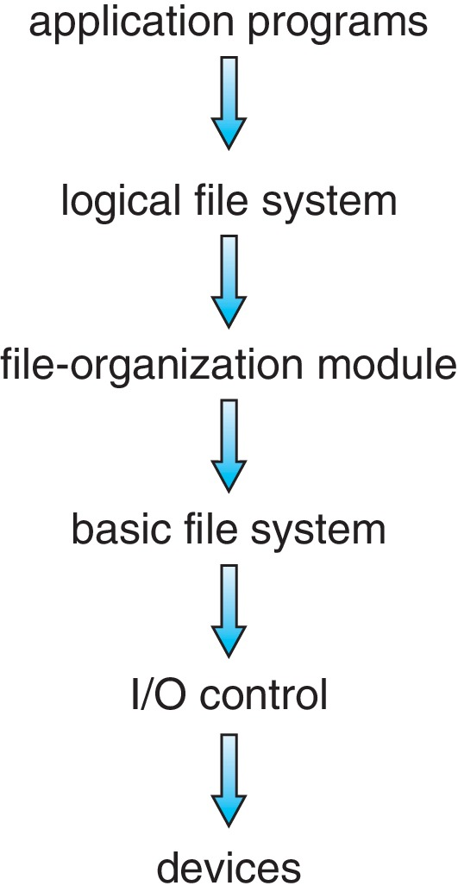
Layered File System(分层的文件系统)
应用程序：用户程序进行文件系统操作
逻辑文件系统：管理文件系统元数据(文件系统结构, FCB)，
为应用提供API(应用程序接口)
文件组织模块：转换逻辑块地址到物理块地址；空闲空间管理
基本文件系统：向设备驱动程序发出通用的命令，读写物理数据块；管理文件系统的缓冲区及cache
控制：设备驱动程序及中断处理程序，输入输出操作控制，发出的指令为特定设备的格式
设备：提供永久存储媒介，数据块

Slide 6
File System Layers
Device drivers(驱动程序) 在I/O控制层管理I/O设备
向硬件控制器发出发出底层硬件相关的特定命令，例如：读 drive1, cylinder 72, track 2, sector 10, 到内存地址1060(这些指令的参数通常需写入特定I/O地址的寄存器，或者以设备相关的包结构发出)
通常与中断处理程序一起，控制物理设备，实现内存与磁盘之间的信息传输。或者说，中断处理程序是磁盘驱动程序的一部分
Basic file system(基本文件系统) 向设备驱动程序发出通用的指令，比如：读块号123
该层次也管理内存缓冲区(buffers)及cache(分配，空闲，置换)
Buffers用于传递中的数据
Caches用于保存常用的数据

Slide 7
File System Layers
File organization module(文件组织模块) 知道文件，逻辑地址，以及物理块。每个文件逻辑块编号为0(或1)至N，本层实现逻辑块号到物理块号的转换。管理空闲空间，进行分配
Logical file system(逻辑文件系统) 管理元数据信息(除了文件内容外的所有文件系统结构)
File control block (FCB，文件控制块) –文件控制块存储在磁盘上，包含文件的一些信息。如拥有者、权限、存储文件实际内容的位置，这些信息也称为“元数据”
转换文件名为文件号，文件句柄(handle)通过文件控制块定位 (inodes in UNIX)
管理目录
保护

Slide 8
File System Layers (Cont.)
分层可降低复杂度，易于维护开发；不同的物理设备，可以复用更高逻辑层次的代码。当然每个文件系统也可以拥有自己的逻辑文件系统和文件组织模块。
分层增加了开销，可能会降低系统性能
在设计操作系统时，需要仔细斟酌分多少层，每层的功能划分等问题

Slide 9
File System Layers (Cont.)
大多数的操作系统，支持多个文件系统
每个文件系统有自己的格式 (CD-ROM is ISO 9660; Unix has UFS, FFS; Windows has FAT, FAT32, NTFS, exFAT as well as floppy, CD, DVD Blu-ray, Linux has more than 130 types, with extended file system ext3 and ext4 leading; plus distributed file systems, etc.)
exFAT（Extended File Allocation Table File System，扩展FAT，也称作FAT64，即扩展文件分配表）
新的文件系统仍在涌现 – ZFS, GoogleFS, Oracle ASM, FUSE

Slide 10
11.2 File-System Implementation(文件系统实现)
文件系统的实现需要多个存在磁盘及内存的结构，虽然因OS和FS而异，但也有通用原则
Boot control block(引导控制块) 包括系统从该卷引导OS所需要的信息
仅在卷包含OS时才有，通常为卷的第一块
Volume control block (superblock, master file table，卷控制块，超级块，主文件表) 包括卷(或分区)的详细信息
总块数，空闲块数量，块的大小，空闲FCB的数量及指针等
每个文件系统的目录结构用于组织文件
比如UFS的文件名及inode号；NTFS存储在主控文件表中

Slide 11
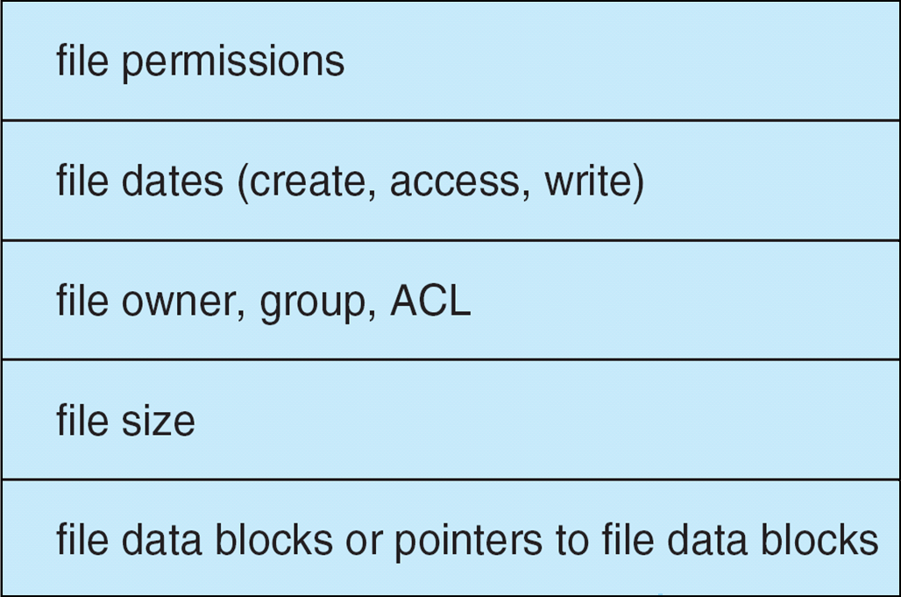
File-System Implementation (Cont.)
每个文件的 文件控制块(FCB) 包含很多项有关文件的信息
典型的包括i节点表(inode)，访问许可，文件大小，日期时间等
NFTS 上这些信息存储在主控文件中，使用关系数据库结构，每个文件占一行

Slide 12
In-Memory File System Structures(内存中的文件结构)
Mount table(安装表) 包含每个文件系统安装的信息，包括安装点，FS类型等
system-wide open-file table(系统范围内的打开文件表) 包括每个打开文件的FCB的副本，以及其他信息
per-process open-file table(单个进程的打开文件表) 包含了一个指向系统范围内已打开文件(仅本进程的)表中相关条目的指针，以及其他信息
下一页的图描绘出了OS提供的放在内存的，有关文件系统的数据结构
Figure 11-3(a) 为打开一个文件
Figure 11-3(b) 为读文件的过程
以及保存来自二级存储的数据块的缓存
打开文件返回一个文件句柄或描述符用于后续操作
读取的数据最终拷贝进特定的用户进程内存地址

Slide 13
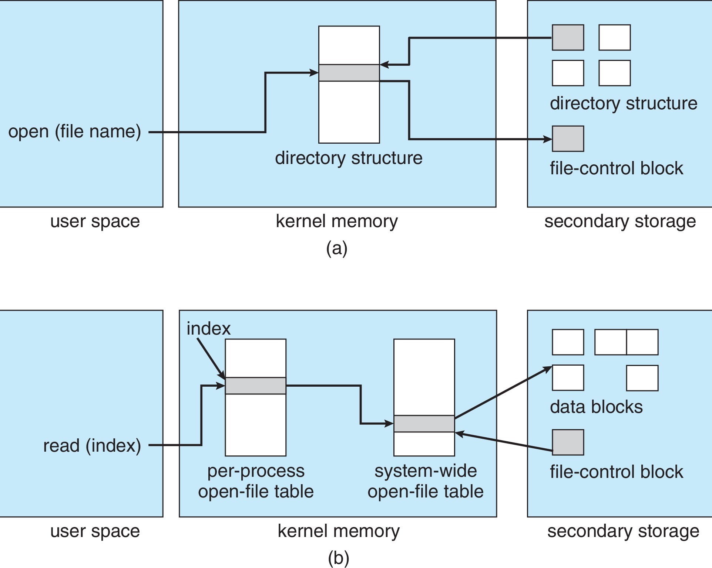
In-Memory File System Structures(内存中的文件结构)
OS提供的放在内存的，有关文件系统的数据结构
Figure (a) refers to opening a file.
Figure (b) refers to reading a file.

Slide 14
Partition and Mounting(分区与安装)
一个磁盘可以划分为多个分区
一个卷也可横跨多个磁盘上的数个分区，比如RAID(12.7介绍)
每个分区可以是:
“raw(生的)“ – 未包含文件系统，可以用于不需要文件系统的地方
UNIX swap space(交换空间) 可以使用生的分区，因为它不使用文件系统，而是有自己的磁盘格式
有的数据库使用生磁盘，自己格式化来满足其特定需求
“cooked(熟的)“ – 包含文件系统

Slide 15
Partition and Mounting (Cont.)
引导信息
可以保存在单独的分区内。它有自己的格式，因为在引导时，系统还没有载入文件系统设备驱动程序，也就不能解释文件系统格式
OS映像通常是物理上连续地存储在磁盘上，引导时读入内存的特定连续物理内存地址，并从入口开始执行，比如第一个字节
双引导系统 – 系统中安装多个操作系统
boot loader 引导程序:
了解多个操作系统及多个文件系统
占据引导空间

Slide 16
Partition and Mounting (Cont)
Root partition(根分区)
包括操作系统内核，或其他系统文件
引导时自动安装，并载入内存
其他卷可以在启动时自动安装，或在启动完成后，手动安装
内存中的安装表结构
保存了每一个已安装卷的信息
Microsoft Windows安装的每一个卷有独立的名字空间，用盘符及冒号表示，如D:。后来的Windows版本可在已有目录结构的任一点上安装文件系统
在UNIX上, 文件系统可安装于任一目录 - 安装点

Slide 17
Virtual File Systems(虚拟文件系统)
现代OS必须同时支持多种文件系统。但如何将多个类型的FS(文件系统)集成到目录结构中？用户在访问FS时，如何做到无缝地在不同的FS之间迁移？
多数OS，包括Unix，采用面向对象的技术来简化、组织和模块化，来实现FS
这就出现了Virtual File Systems (VFS，虚拟文件系统)
对含VFS的FS，FS的实现由三个层次组成，见后页的图片
VFS并不是一种实际的文件系统，它只存在于内存中，不存在任何外存空间，VFS在系统启动时建立，在系统关闭时消亡

Slide 18
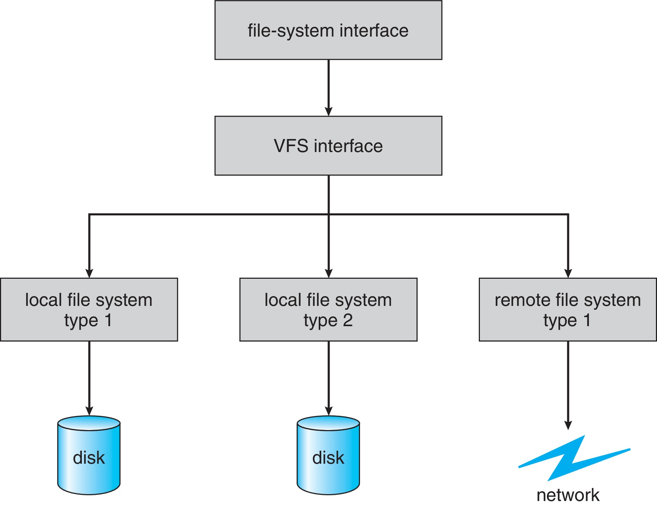
Virtual File Systems(虚拟文件系统)
在文件系统接口与某个具体的本地文件系统实现，或远程文件系统实现之间，增加虚拟文件系统(VFS)层，这样可以把不同实现的文件系统，无缝地统一起来

Slide 19
Virtual File Systems(虚拟文件系统)
第一层为统一的文件系统接口，通过文件描述符，实现通用的open(), close(), read(), write()等调用
第二层即虚拟文件系统(Virtual File Systems, VFS) 层。提供两个主要功能
定义一个清晰的VFS接口，将FS的通用操作和实现分开，达到具体FS实现对顶层FS接口透明的目的
提供了一种机制，以唯一表示网络上的文件。VFS基于称为虚拟节点或v节点(vnode)的文件表示结构，包含一个数字指示符以唯一表示网络上的一个文件(在一个FS内，每个Unix文件的inode是唯一的)
VFS根据本地文件还是远程文件，以及具体哪种本地文件系统，调用不同的底层

Slide 20
Virtual File System Implementation(VFS实现)
例如Linux的VFS有4种对象类型：
inode(索引节点), file, superblock(超级块), dentry(目录条目)
对这些对象，VFS定义了一组必须实现的操作
每个对象包含了一个指向函数表的指针
函数表是实现该对象的某个功能的函数入口的数组
例如
• int open(. . .)—Open a file
• int close(. . .)—Close an already-open file
• ssize t read(. . .)—Read from a file
• ssize t write(. . .)—Write to a file
• int mmap(. . .)—Memory-map a file

Slide 21
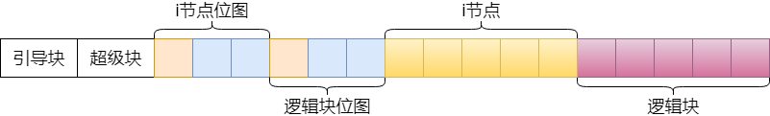
传统的Linux文件系统在磁盘上的布局
文件系统的开头通常是由一个磁盘扇区所组成的引导块，该部分的主要目的是用于对操作系统的引导。一般只在启动操作系统时使用。
随后是超级块，超级块主要存放了该物理磁盘中文件系统结构的相关信息，并且对各个部分的大小进行说明。
最后由i节点位图，逻辑块位图、i节点、逻辑块这几部分分布在物理磁盘上。

Slide 22
11.3 Directory Implementation(目录实现)
Linear list 线性列表
线性列表，在这里也即线性结构数组
存储文件名及指向数据块的指针等
编程简单
运行时速度慢
查找文件需要线性查找
需要已排序的更复杂的数据结构来加快速度，例如B/B+树等
但排序的列表，也使得文件的创建与删除复杂化

Slide 23
Directory Implementation(目录实现)
Hash Table 哈希表
除了使用线性列表存储目录条目外，还使用哈希表
查找文件时，文件名先通过哈希函数，用其哈希值查哈希表，哈希表指向线性列表的文件相关条目
大大减少了目录搜索时间，插入与删除也较为简单
Collisions(碰撞) – 两个文件名具有同样的哈希值，需要处理
当目录项数越过2^{n}边界时(比如6位可表达0-63号共64项，超过64项就需要输出7位的哈希函数了)，需要增加哈希函数的输出结构的bit数

Slide 24
11.4 Allocation Methods(分配方法)
如何为文件分配空间，常用三种方法：
Contiguous allocation(连续分配)
Linked allocation(链接分配)
Indexed allocation(索引分配)

Slide 25
Allocation Methods – Contiguous(分配方法 – 连续)
Contiguous allocation(连续分配) 每个文件占据一系列连续的磁盘块
在FCB中存储首块地址和文件块数等信息
通常具有最好的访问性能(不换道，或一次只换一个道，寻道时间很短)
简单 – 只需要起始位置(块号)和长度(块数)即可表达
问题
如何为新文件找到空间(已知文件大小)，与8.3节内存的可变分区类似
外部碎片问题
如何扩展文件大小？换一个更大的空闲空间，或extent(扩展)，见后页
创建文件时，大小未知如何办？出错退出，或换一个更大的空闲空间
需要定期合并碎片，可能需要暂时将文件系统下线

Slide 26
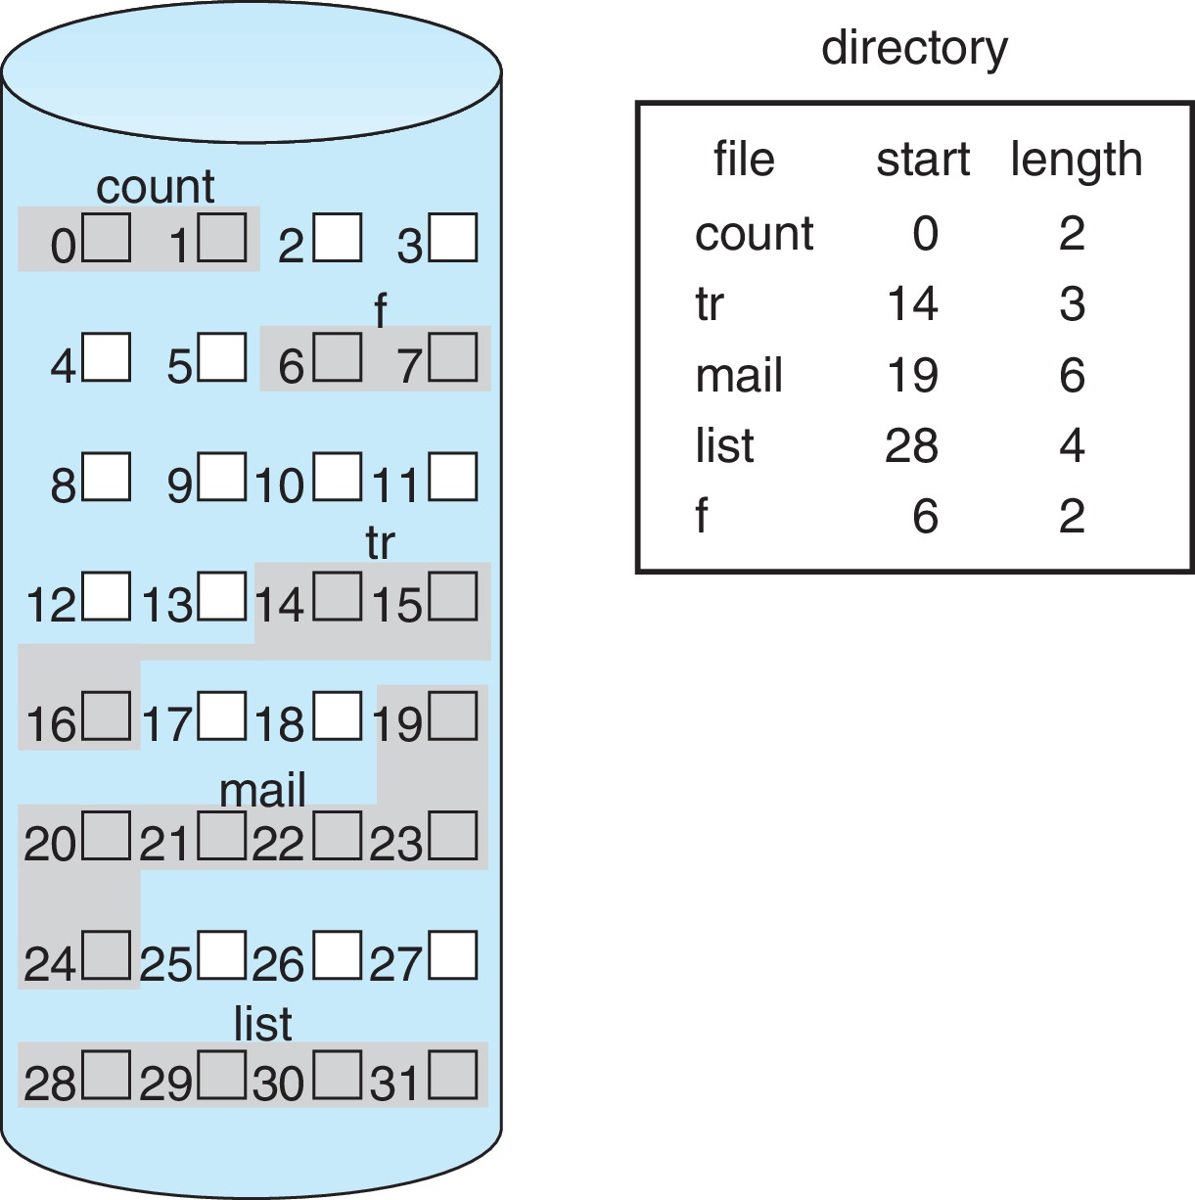
Contiguous Allocation(连续分配)
将逻辑地址转为物理地址
假设为512字节块
Q
LA/512
R
待访问块号 = Q + 起始块号
块内偏移量 = R

Slide 27
Extent-Based Systems(基于扩展的系统)
针对连续分配的缺点，有些操作系统采用了修正的连续分配方案
先为文件分配一块连续空间，空间不够时，增加一个扩展，由指针链接
一个 extent(扩展) 是一系列连续的磁盘块
Extent(扩展)用于文件空间分配
一个文件包含一个或多个extent
指针指向下一个extent

Slide 28
Allocation Methods – Linked(链接分配)
FCB中存储文件的首块地址
每个文件的数据块是一个单向链表结构
文件目录中包含指向第一块和最后一块的指针
每个数据块除数据外，还包含指向下一块的指针
文件尾块的指针为nil
无外部碎片，无需合并空闲空间，数据块可分布在磁盘各处
当需要新块时，调用空闲空间管理程序
指针占据少量空间，且仅顺序访问简单，直接访问需要读多个块，以跟随指针链表
可以把若干个连续的块，组成一个蔟(cluster)，以提高效率
指针的损坏，会导致严重的可靠性问题

Slide 29
Linked Allocation
假设块大小为512字节，指针占用4字节
block =
pointer
逻辑地址LA(字节偏移)映射
Q
LA/508
R
待访问的数据块为文件链表中第 Q项的块(从0编号)
块内偏移量= R + 4(因为指针占用了前4字节)

Slide 30
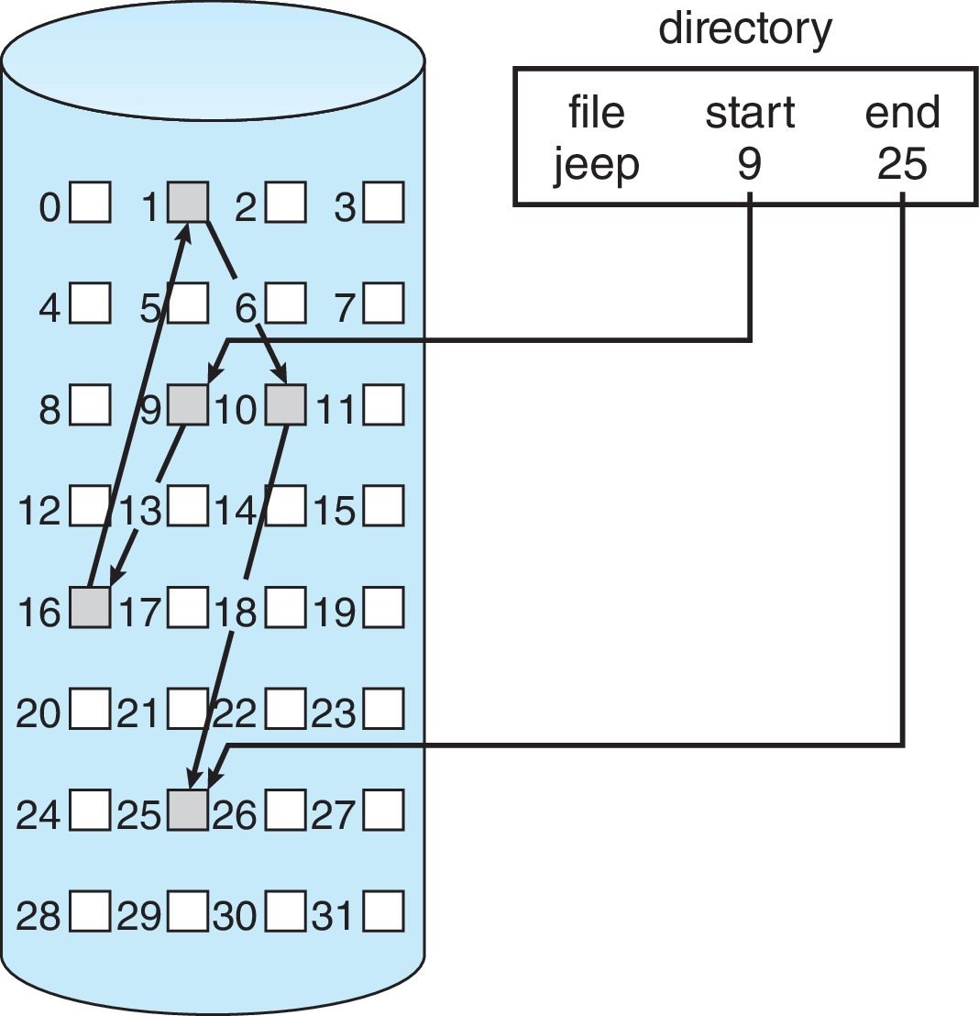
Linked Allocation(链接分配)

Slide 31
Allocation Methods – Linked (Cont.)
FAT (File Allocation Table, 文件分配表，MS-DOS，OS/2，Windows)，链接分配的变种，简单而有效
基本思想是把在链接分配方式中，散落在各块内的指针，收拢在一起，并放在卷开始的地方连续存放
FAT表就像一个一维数组，其下标就是块号，而其值指向链接中的下一个块号
未使用的块用0表示(这要求0号块不能用于普通文件)，一个文件的最后一个指针也为特殊值
因为集中存放，便于快速访问及高速缓存(可选在启动时全部读入内存)，直接(随机)访问性能好
新块的分配也非常简单，在表中找到一个未使用的块即可。可以从FAT的起始位置开始扫描，也可以从上一次分配的地方开始扫描

Slide 32
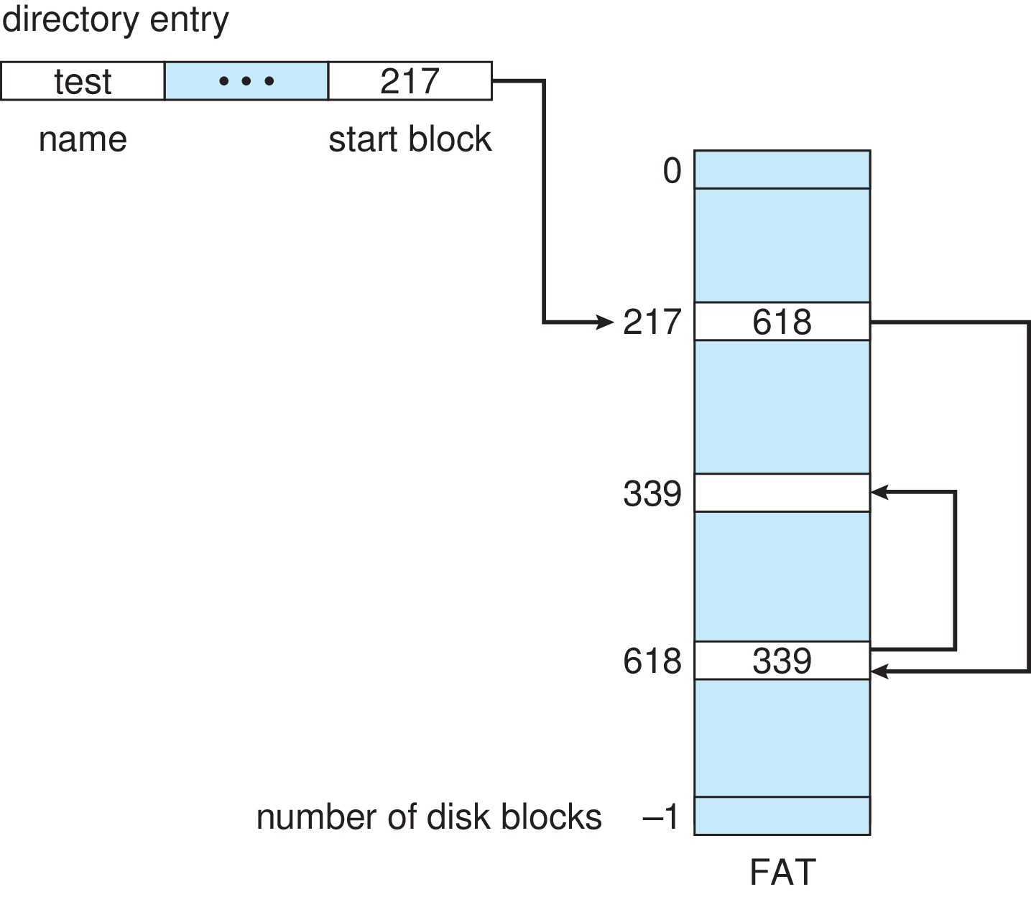
File-Allocation Table(文件分配表)

Slide 33
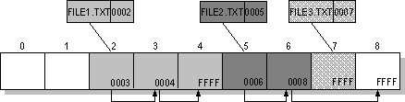
MS-DOS/Windows & FAT
根据FAT表每一项的位数，有FAT12, FAT16, FAT32, exFAT(FAT64)几种
FAT16每项在FAT表里占用16位，余同
以蔟(cluster)为单位分配空间，蔟的大小为1、2、4、8、16…个连续扇区
下图是FAT16，蔟号0xFFFF代表文件的最后一个蔟

Slide 34
FAT计算题
某磁盘文件区1GiB ，每个磁盘块为1KiB，如果采用FAT32，请问FAT表需要占用几个盘块？（列出解题步骤）
磁盘总盘块数 = (1024 * 1024 * 1024) / 1024 = 1024 * 1024
FAT项数 = 磁盘总块数 = 1024 * 1024
FAT长度 = FAT项数 * 4 = 1024 * 1024 * 4 字节
FAT所占盘块数 = (1024 * 1024 * 4) / 1024 = 4096 块
想一想，若把问题中的FTA32改为FAT16，答案是什么？
Notes:
FAT16：盘块数超过FAT16所能表达的最大项数65536(因为需要空闲块、最后一块等特殊数字，实际能表达的项数会略小)

Slide 35
Allocation Methods – Indexed(分配方法 – 索引)
连续分配有外碎片问题，同时文件长度变大时有困难，虽然有extent
链接分配解决了连续分配的问题，但不能有效支持直接访问
FAT方式是对链接方式的一种改进，集中将整个卷的指针放在一处，解决了链接分配方式中随机访问性能不高的问题
索引方式(indexed allocation)，是对链接方式的另一种改进思路
不像FAT那样，把全卷指针放在一起，并固定存储于卷的开始
而是把每一个文件的所有指针放在一起，称为索引块
FCB指向索引块
索引块中存储文件的磁盘地址表，依次存储文件各块的块号

Slide 36
Indexed Allocation(索引分配)
每个文件有其自己的索引块 index block(s)
索引块中的指针，指向数据块
Logical view

Slide 37
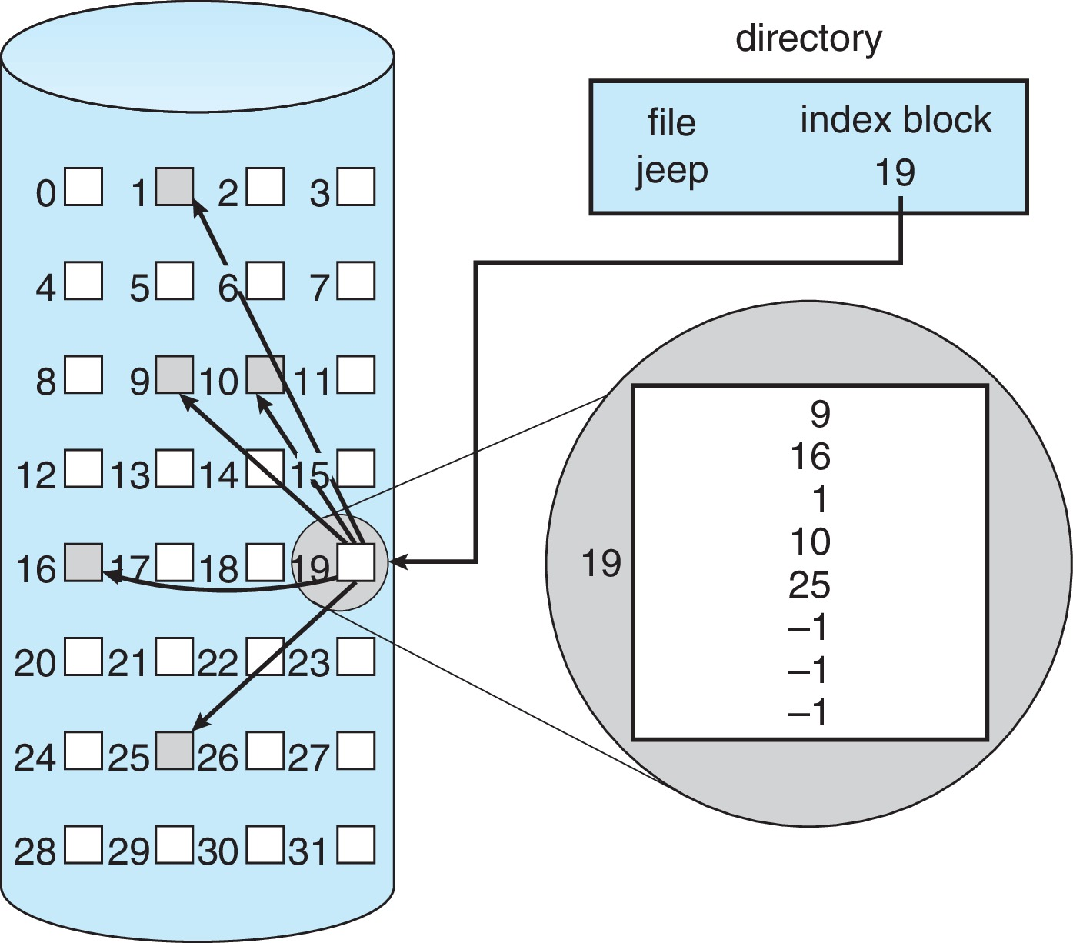
Example of Indexed Allocation

Slide 38
Indexed Allocation (Cont.)
需要有索引块。对长度短的文件，索引块本身所占空间(一个索引块通常就是一个磁盘块)可能大于实际数据长度，存储效率不高。这要求块应尽量小，但块太小，必然意味着总的块数增加，需要更多的空间存储指针
支持直接访问
可动态改变文件的长度，没有外部碎片，但有索引块开销
创建文件时，初始化索引块中的所有指针为nil，当首次写入第i块时，先从空闲空间管理器得到一块，并将其块号写入索引块的第i个条目

Slide 39
大文件的索引方案
链接方案
将多个索引块链接起来，前一个索引块指向下一个索引块
多层索引
第一层的索引块指向一组第二层的索引块
第二层的索引块中的指针指向数据块
也可以是三层或四层的多层索引
例如二层索引，块大小为4096，4B指针，则一块可放1024个指针。第一层的索引块指向1024个第二层的索引块。而第二层的每个索引块，可指向1024个数据块。最大允许文件大小为：1024 * 1024 * 4096 = 4GiB

Slide 40
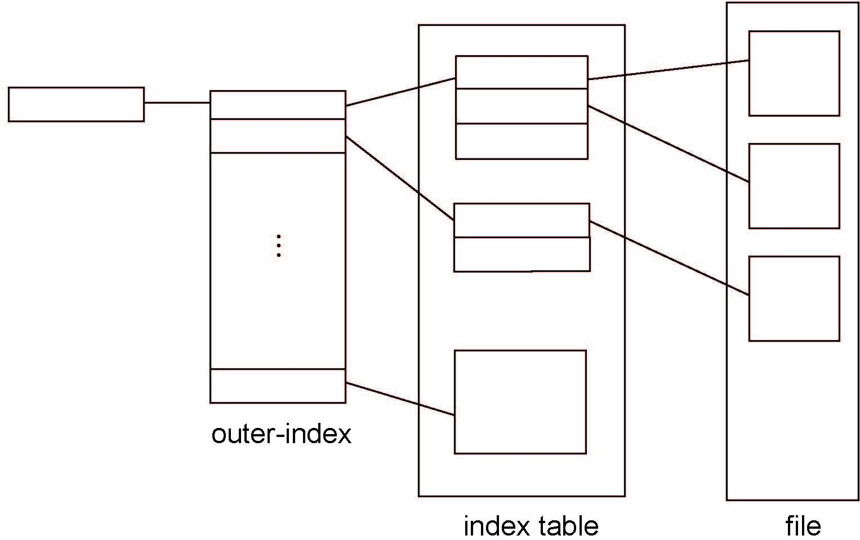
Indexed Allocation – Mapping (Cont.)

Slide 41
Indexed Allocation – Mapping (Cont.)
Two-level index (4K blocks could store 1,024 four-byte pointers in outer index -> 1,048,567 data blocks and file size of up to 4GB)
Q₁
LA / (512 x 512)
R₁
Q₁ = displacement into outer-index
R₁ is used as follows:
Q₂
R₁ / 512
R₂
Q₂ = displacement into block of index table
R₂ displacement into block of file:

Slide 42
大文件的索引方案
组合方案
另一方案是将一层直接索引，与多层索引组合在一起使用
比如Unix的UFS文件系统，其文件目录项指向inode(每个文件都有其唯一的inode号，inode是在格式化磁盘时生成的，为提高性能，其存储的位置分布在整个卷上，但数量固定，通常一个inode长度为128或256字节)，inode中比如存储15个指针
头12个指针指向直接块，指向的是数据块
第13个指针为一级间接块指针
第14个指针为二级间接块指针
第15个指针为三级间接块指针
Notes:
硬盘格式化的时候，操作系统自动将硬盘分成两个区域。一个是数据区，存放文件数据；另一个是inode区（inode table），存放inode所包含的信息。
每个inode节点的大小，一般是128字节或256字节。inode节点的总数，在格式化时就给定，一般是每1KB或每2KB就设置一个inode。假定在一块1GB的硬盘中，每个inode节点的大小为128字节，每1KB就设置一个inode，那么inode table的大小就会达到128MB，占整块硬盘的12.8%。
查看每个硬盘分区的inode总数和已经使用的数量，可以使用df命令

Slide 43
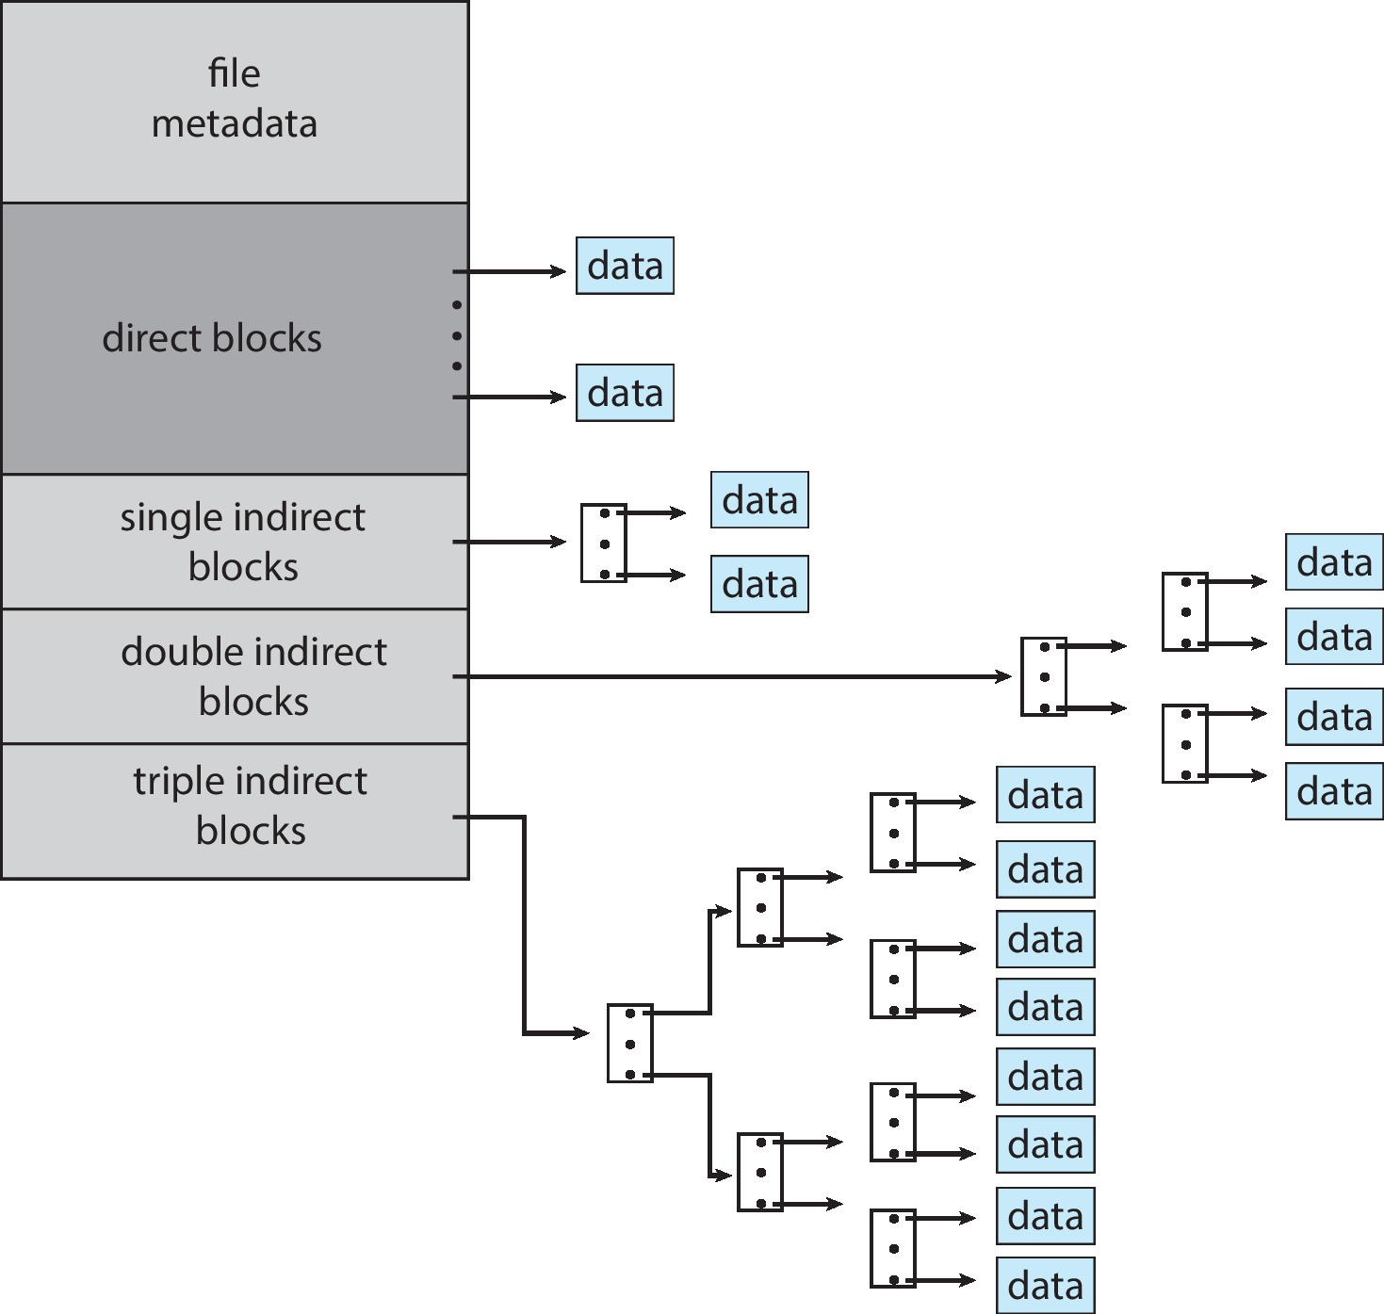
Combined Scheme: UNIX UFS
4K bytes per block, 32-bit addresses
metadata(元数据):
mode
owners(2)
timestamps(3)
size block count

Slide 44
Performance(性能)
哪种分配方法最好，取决于访问方式
对顺序或随机访问，连续分配性能最好
链接分配，适合于顺序访问，但不适合随机访问
有的系统允许在创建文件时，说明访问方式，这样系统就可以选择连续分配还是链接分配
索引分配的情况更加复杂
对2层索引分配，对1块数据进行读取，可能需要先读取2个索引块，然后再读取数据块
通过增加CPU指令，优化文件系统，降低I/O的开销，常常是值得的

Slide 45
11.5 Free-Space Management(空闲空间管理)
文件系统需要维护一个free-space list(空闲空间链表) 来跟踪所有可分配的块或蔟
为了简化，以下内容均以块为例
Bit vector or bit map（位向量，位图） (n blocks)
每块用1位表示：1-空闲，0-已分配
某些CPU具有返回word中第一个值为1的位的偏移的汇编指令，可加快搜索过程
查找空闲块比较快速高效，但前提是整个位图均在内存中

Slide 46
Free-Space Management(空闲空间管理)
块号码计算
0
1
2
n-1
…
(值为0的字数) * (一个字的位数)
+
offset of first 1 bit第一个值为1的位的偏移
bit[i] =
1 ⇒ block[i] 空闲
0 ⇒ block[i] 已分配


Slide 47
Free-Space Management (Cont.)
位图需要额外的存储空间
例如：
block size 块大小 = 4KB = 2¹² bytes
disk size 磁盘大小 = 2⁴⁰ bytes (1 terabyte)
n = 2⁴⁰/2¹² = 2²⁸ bits (or 32MB)
若1个蔟含有4个块 -> 8MB of memory
容易得到连续的空间用于存储文件

Slide 48
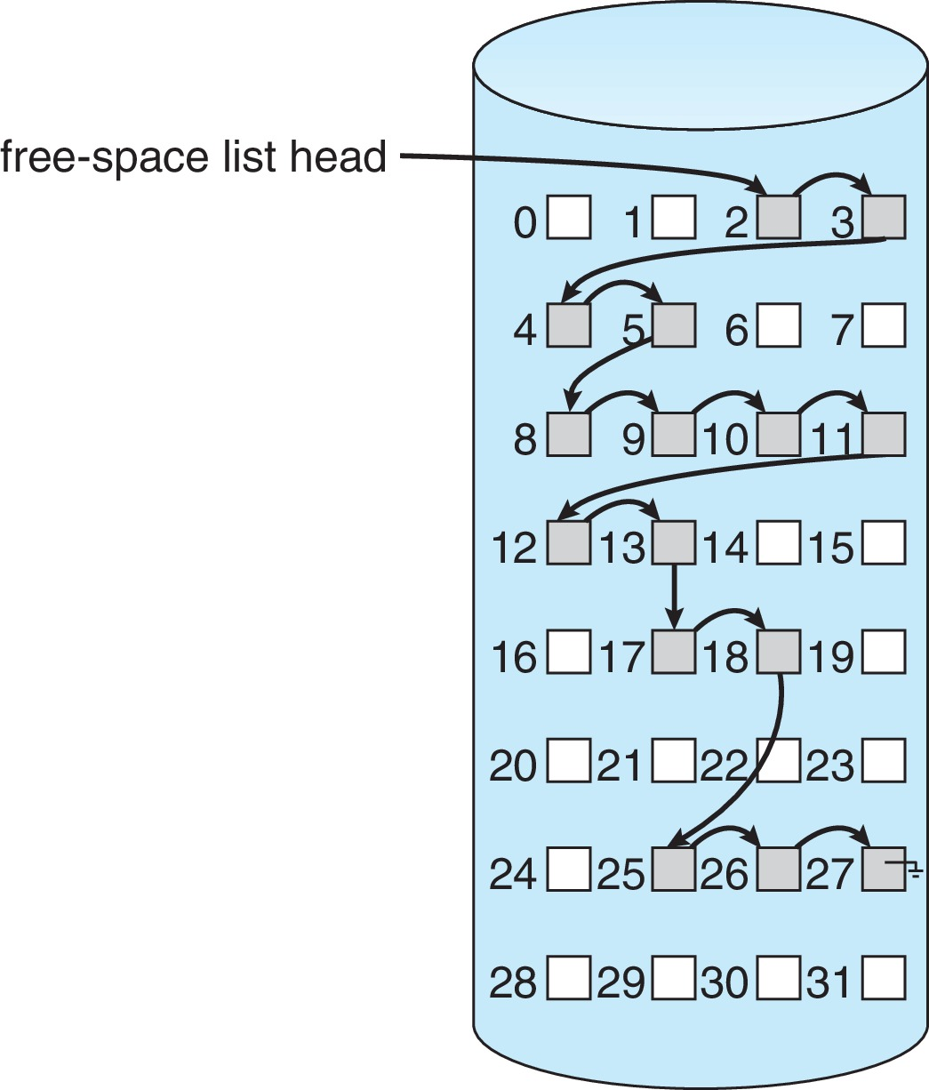
Linked Free Space List on Disk(链表)
链表 (free list)
把空闲块用链表连接起来
在磁盘特殊位置及内存存储指向第一块空闲块的指针
不容易获得连续的空间
不浪费空间(指针在空闲块中)
不需要遍历整个链表来寻找空闲块
注：FAT用特定数值的项表示空闲块，因此无需额外的空闲块数据结构

Slide 49
Free-Space Management (Cont.)
Grouping(组)
对空闲链表进行改进，将n个空闲块的地址存放在第一个空闲块中。这n个空闲块中，前n-1个块确实为空，而第n个块存放了另外n个空闲块的地址，如此继续下去
可以快速地找到大量的空闲块
……

Slide 50
Free-Space Management (Cont.)
Counting(计数)
注意到经常会有多个连续的块同时分配或释放，特别是在使用连续分配方法，扩展(extents)，或按蔟分配时。因此不是记录单个的空闲块，而是：
记录第一个空闲块的地址，以及紧跟着的空闲块数量n
这样空闲空间表项包括了磁盘地址及数量
虽然每个表项长了，但整个表的总长度还是更短了(前提是连续的空闲空间较多)

Slide 51
11.6 Efficiency and Performance(效率与性能)
用于磁盘是系统中经常运行部件中最慢的，所以磁盘通常会成为整个系统的性能瓶颈
Efficiency(效率)取决于：
磁盘分配及目录管理算法。例如inode及FAT都需要预先分配一些固定大小的空间
保留在目录条目(或索引节点)的数据类型。比如文件的最后访问日期就可能对频繁读写的文件，造成低效率(经常需要写盘以更新最后访问日期)

Slide 52
Efficiency(效率)
指针是16位，32位，还是64位？影响最大文件大小，也影响效率
元数据结构是预先分配，还是按需分配
数据结构是固定长度还是变长的

Slide 53
Efficiency and Performance (Cont.)
Performance(性能)
将数据与元数据就近存放
Buffer cache(缓冲缓存) –主存内一块独立空间，用于存储经常使用的块
Synchronous writes(同步写) 有时应用请求，或者OS需要同步写
无缓冲 / caching – 在响应前，数据必须真正写入磁盘
Asynchronous writes(异步写) 更常见，可缓冲，更高总体写入速度
Free-behind(马上释放) 一旦请求下一页时，马上从缓存中删除上一页
read-ahead(预先读取) 所请求的页与之后的页可一起读入缓存，从而大大加速顺序读取速度
通常写比读更接近异步，因此通常读要慢于写，这与直觉相反
Improve system performance by dedicating section of memory as virtual disk, or RAM disk

Slide 54
Page Cache(页面缓存)
page cache(页面缓存) 使用虚拟内存技术与地址来缓存页，而非磁盘块
内存映射I/O使用页面缓存(page cache)
标准I/O调用通过文件系统使用缓冲缓存(buffer (disk) cache)
这将导致如后页的图所示情况

Slide 55
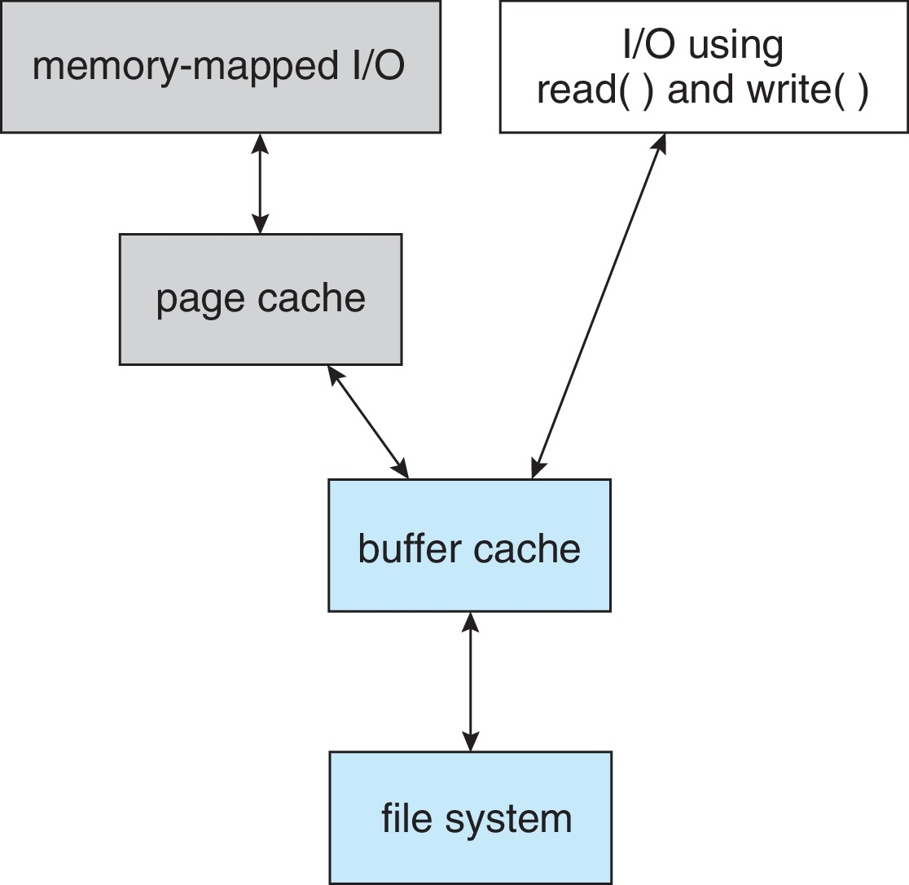
I/O Without a Unified Buffer Cache
无统一缓冲缓存的I/O

Slide 56
Unified Buffer Cache(统一缓冲缓存)
A unified buffer cache(统一缓冲缓存) 使用同一个page cache来缓存内存映射页，以及普通文件系统的I/O，来避免double caching(双重缓存)

Slide 57
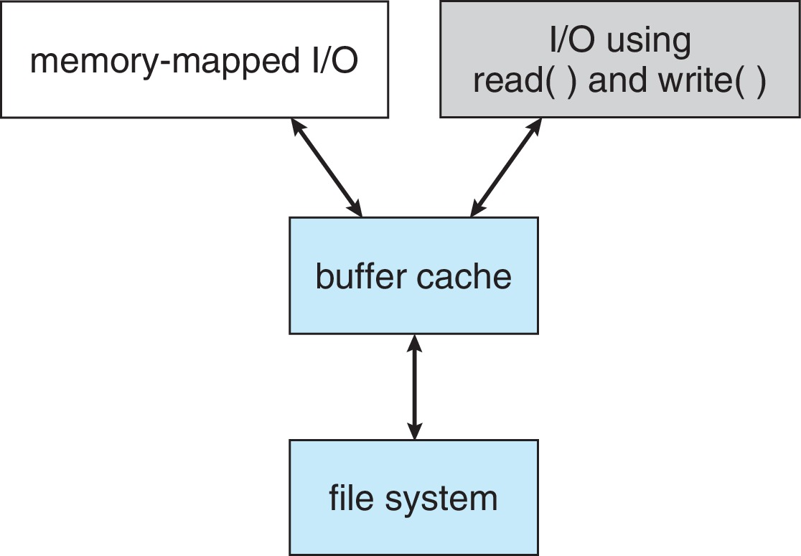
I/O Using a Unified Buffer Cache

Slide 58
*11.7 Recovery(恢复)
Consistency checking – compares data in directory structure with data blocks on disk, and tries to fix inconsistencies
Can be slow and sometimes fails
Use system programs to back up data from disk to another storage device (magnetic tape, other magnetic disk, optical)
Recover lost file or disk by restoring data from backup

Slide 59
*11.8 Log Structured File Systems
基于日志结构的文件系统
Log structured (or journaling) file systems record each metadata update to the file system as a transaction
All transactions are written to a log
A transaction is considered committed once it is written to the log (sequentially)
Sometimes to a separate device or section of disk
However, the file system may not yet be updated
The transactions in the log are asynchronously written to the file system structures
When the file system structures are modified, the transaction is removed from the log
If the file system crashes, all remaining transactions in the log must still be performed
Faster recovery from crash, removes chance of inconsistency of metadata

Slide 60
*11.9 The Sun Network File System (NFS)
网络文件系统
An implementation and a specification of a software system for accessing remote files across LANs (or WANs)
The implementation is part of the Solaris and SunOS operating systems running on Sun workstations using an unreliable datagram protocol (UDP/IP protocol and Ethernet

Slide 61
NFS (Cont.)
Interconnected workstations viewed as a set of independent machines with independent file systems, which allows sharing among these file systems in a transparent manner
A remote directory is mounted over a local file system directory
The mounted directory looks like an integral subtree of the local file system, replacing the subtree descending from the local directory
Specification of the remote directory for the mount operation is nontransparent; the host name of the remote directory has to be provided
Files in the remote directory can then be accessed in a transparent manner
Subject to access-rights accreditation, potentially any file system (or directory within a file system), can be mounted remotely on top of any local directory

Slide 62
NFS (Cont.)
NFS is designed to operate in a heterogeneous environment of different machines, operating systems, and network architectures; the NFS specifications independent of these media
This independence is achieved through the use of RPC primitives built on top of an External Data Representation (XDR) protocol used between two implementation-independent interfaces
The NFS specification distinguishes between the services provided by a mount mechanism and the actual remote-file-access services

Slide 63
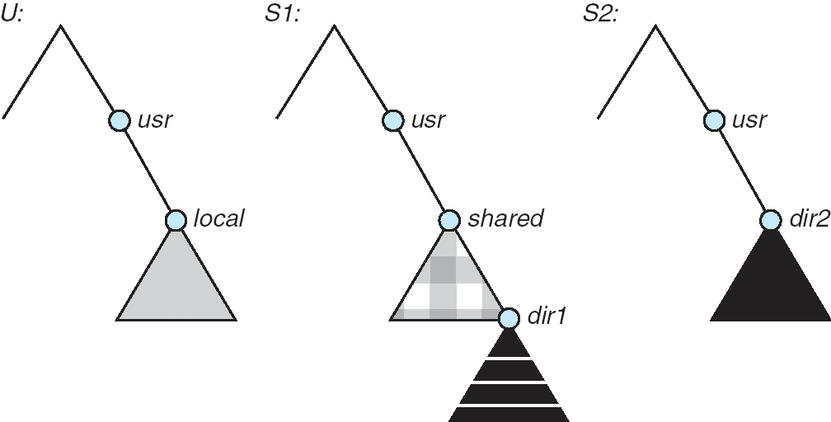
Three Independent File Systems

Slide 64
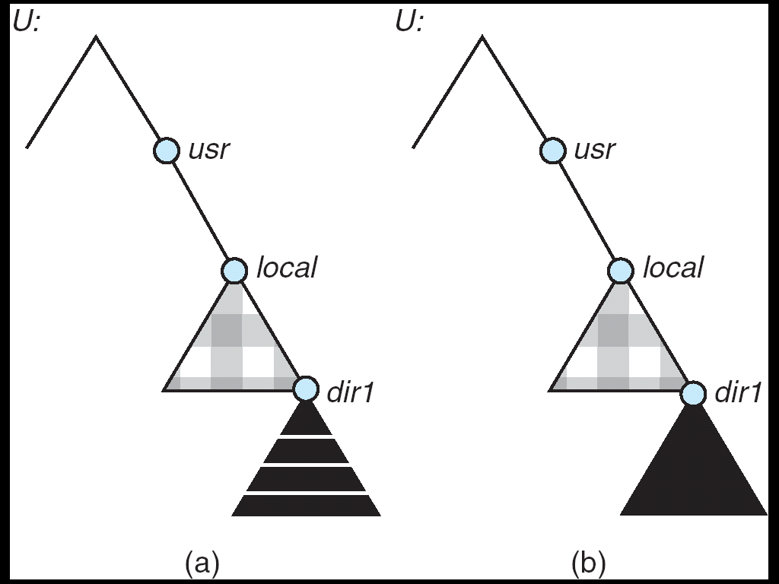
Mounting in NFS
Mounts
Cascading mounts

Slide 65
NFS Mount Protocol
Establishes initial logical connection between server and client
Mount operation includes name of remote directory to be mounted and name of server machine storing it
Mount request is mapped to corresponding RPC and forwarded to mount server running on server machine
Export list – specifies local file systems that server exports for mounting, along with names of machines that are permitted to mount them
Following a mount request that conforms to its export list, the server returns a file handle—a key for further accesses
File handle – a file-system identifier, and an inode number to identify the mounted directory within the exported file system
The mount operation changes only the user’s view and does not affect the server side

Slide 66
NFS Protocol
Provides a set of remote procedure calls for remote file operations. The procedures support the following operations:
searching for a file within a directory
reading a set of directory entries
manipulating links and directories
accessing file attributes
reading and writing files
NFS servers are stateless; each request has to provide a full set of arguments (NFS V4 is just coming available – very different, stateful)
Modified data must be committed to the server’s disk before results are returned to the client (lose advantages of caching)
The NFS protocol does not provide concurrency-control mechanisms

Slide 67
Three Major Layers of NFS Architecture
UNIX file-system interface (based on the open, read, write, and close calls, and file descriptors)
Virtual File System (VFS) layer – distinguishes local files from remote ones, and local files are further distinguished according to their file-system types
The VFS activates file-system-specific operations to handle local requests according to their file-system types
Calls the NFS protocol procedures for remote requests
NFS service layer – bottom layer of the architecture
Implements the NFS protocol

Slide 68
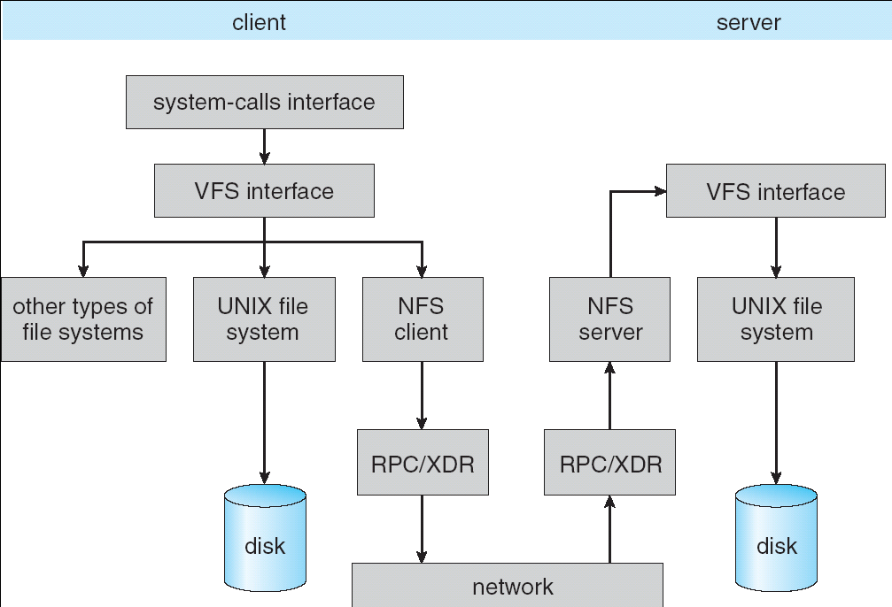
Schematic View of NFS Architecture

Slide 69
NFS Path-Name Translation
Performed by breaking the path into component names and performing a separate NFS lookup call for every pair of component name and directory vnode
To make lookup faster, a directory name lookup cache on the client’s side holds the vnodes for remote directory names

Slide 70
NFS Remote Operations
Nearly one-to-one correspondence between regular UNIX system calls and the NFS protocol RPCs (except opening and closing files)
NFS adheres to the remote-service paradigm, but employs buffering and caching techniques for the sake of performance
File-blocks cache – when a file is opened, the kernel checks with the remote server whether to fetch or revalidate the cached attributes
Cached file blocks are used only if the corresponding cached attributes are up to date
File-attribute cache – the attribute cache is updated whenever new attributes arrive from the server
Clients do not free delayed-write blocks until the server confirms that the data have been written to disk

Slide 71
*11.10 Example: WAFL File System
Used on Network Appliance “Filers” – distributed file system appliances
“Write-anywhere file layout”
Serves up NFS, CIFS, http, ftp
Random I/O optimized, write optimized
NVRAM for write caching
Similar to Berkeley Fast File System, with extensive modifications

Slide 72
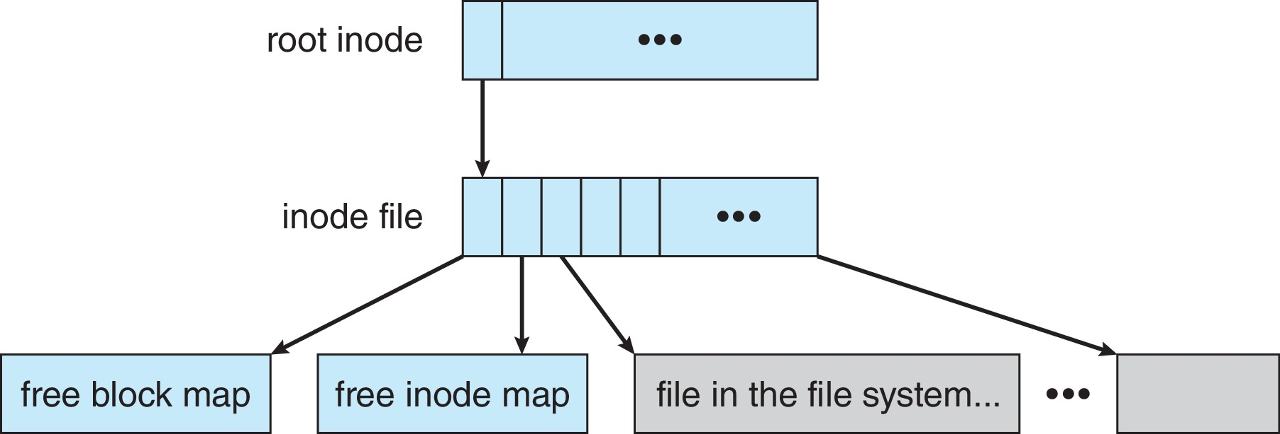
The WAFL File Layout

Slide 73
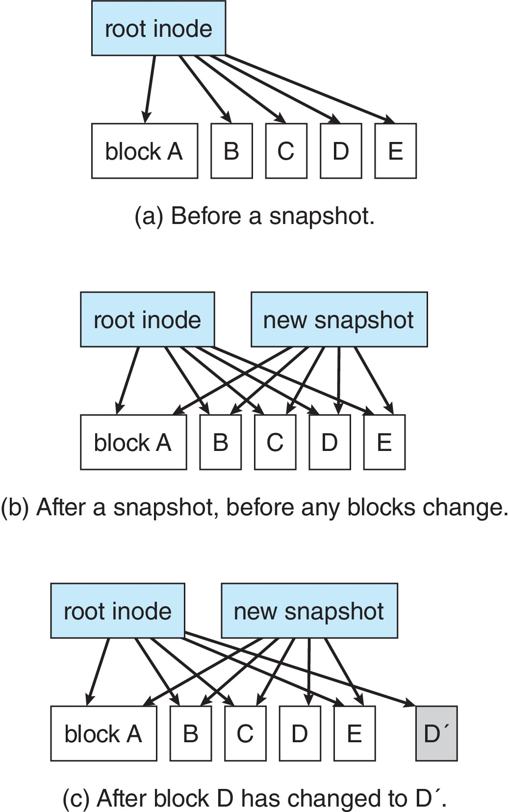
Snapshots in WAFL

Slide 74
Summary 1/4
Most file systems reside on secondary storage, which is designed to hold a large amount of data permanently. The most common secondary-storage medium is the disk, but the use of NVM devices is increasing
Storage devices are segmented into partitions to control media use and to allow multiple, possibly varying, file systems on a single device. These file systems are mounted onto a logical file system architecture to make them available for use
File systems are often implemented in a layered or modular structure. The lower levels deal with the physical properties of storage devices and communicating with them. Upper levels deal with symbolic file names and logical properties of files

Slide 75
Summary 2/4
The various files within a file system can be allocated space on the storage device in three ways: through contiguous, linked, or indexed allocation. Contiguous allocation can suffer from external fragmentation. Direct access is very inefficient with linked allocation. Indexed allocation may require substantial overhead for its index block. These algorithms can be optimized in many ways. Contiguous space can be enlarged through extents to increase flexibility and to decrease external fragmentation. Indexed allocation can be done in clusters of multiple blocks to increase throughput and to reduce the number of index entries needed. Indexing in large clusters is similar to contiguous allocation with extents

Slide 76
Summary 3/4
Free-space allocation methods also influence the efficiency of disk-space use, the performance of the file system, and the reliability of secondary storage. The methods used include bit vectors and linked lists. Optimizations include grouping, counting, and the FAT, which places the linked list in one contiguous area
Directory-management routines must consider efficiency, performance, and reliability. A hash table is a commonly used method, as it is fast and efficient. Unfortunately, damage to the table or a system crash can result in inconsistency between the directory information and the disk’s contents

Slide 77
Summary 4/4
A consistency checker can be used to repair damaged file-system structures. Operating-system backup tools allow data to be copied to magnetic tape or other storage devices, enabling the user to recover from data loss or even entire device loss due to hardware failure, operating system bug, or user error
Due to the fundamental role that file systems play in system operation, their performance and reliability are crucial. Techniques such as log structures and caching help improve performance, while log structures and RAID improve reliability. The WAFL file system is an example of optimization of performance to match a specific I/O load

Slide 78
End of Chapter 11: File System Implementation

